Slide 1
sail-riscv v扩展测试心得

Slide 2
riscv v扩展
RISC-V 的 V 扩展是针对向量处理的扩展，旨在提供高效的向量计算能力。它允许开发者利用硬件加速执行大规模数据并行处理，适用于各种应用，如科学计算、机器学习和图形处理。

Slide 3
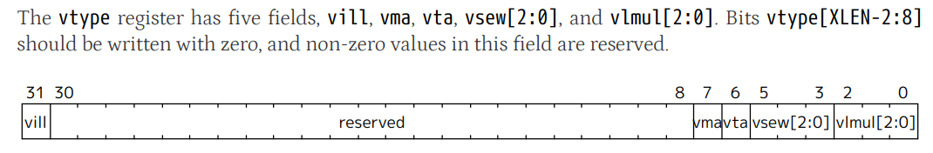
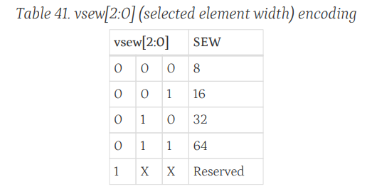
vtype

Slide 4
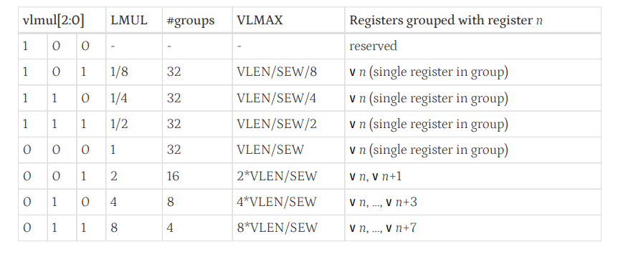
vtype vlmul
sail-riscv vlen直接写死为512位

Slide 5
